Slide 1
Муниципальное бюджетное общеобразовательное учреждение «Сухановская средняя общеобразовательная школа»
Формирование основ финансовой грамотности на уроках и занятиях внеурочной деятельности в начальной школе
Учитель начальных классов:
Снигирева Т.Ю.
2022 г

Slide 2

«Нажить много денег – храбрость; сохранить их – мудрость, а умело расходовать – искусство».
Бертольд Авербах

Slide 3
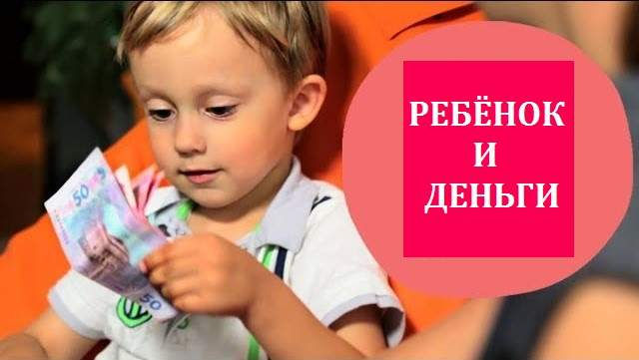
Современные дети очень рано знакомятся с ролью денег в жизни человека.
Они слышат разговоры о деньгах дома, по телевизору, на улице.
Они рано понимают — деньги позволяют получить
желаемое, и начинают стремиться к самостоятельному
использованию денег.

Slide 4

Необходимость внедрения уроков финансовой грамотности в школах обусловлена еще и тем, что современные дети достаточно активно самостоятельно покупают товары.

Slide 5
Важно помочь школьникам получить комплекс знаний и умений, которые помогут в дальнейшем решать финансовые вопросы, а именно:
- понимать природу и функции денег;
- уметь ценить деньги;
- уметь считать деньги;
- уметь экономить;
- уметь тратить деньги и жить по средствам;
- уметь возвращать долги;
- уметь делиться;
- уметь приумножать деньги.

Slide 6
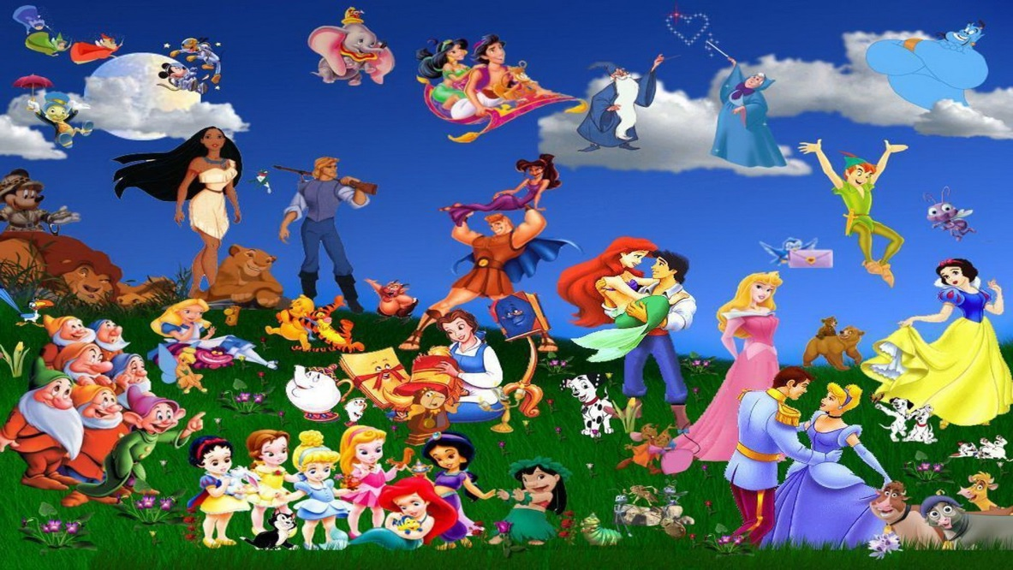
Методы:
кластер
Эксперимент
мозаика
исследования

Slide 7
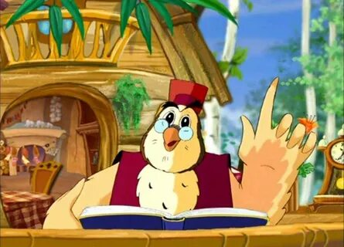

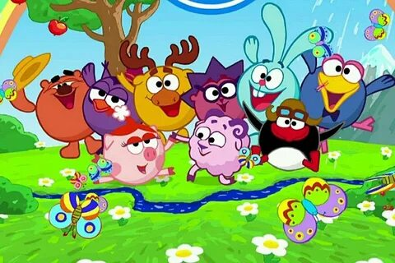
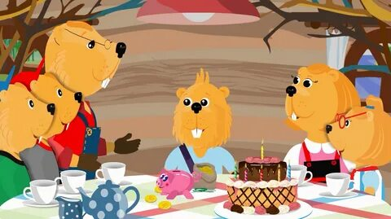

Методы:

Slide 8
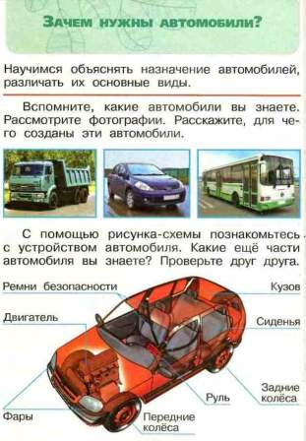
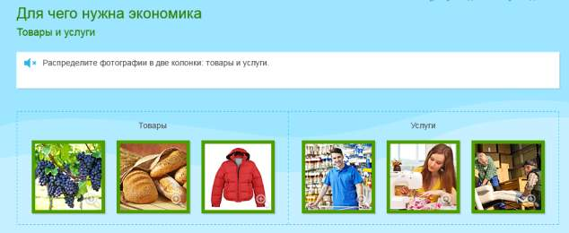
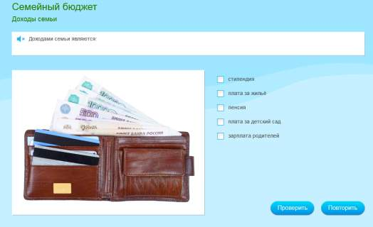
Урочная деятельность. Окружающий мир

Slide 9
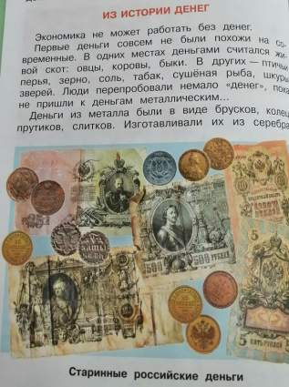
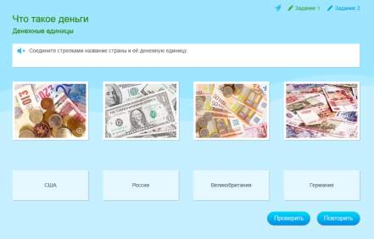
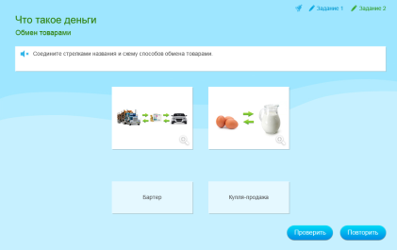
Урочная деятельность. Окружающий мир

Slide 10
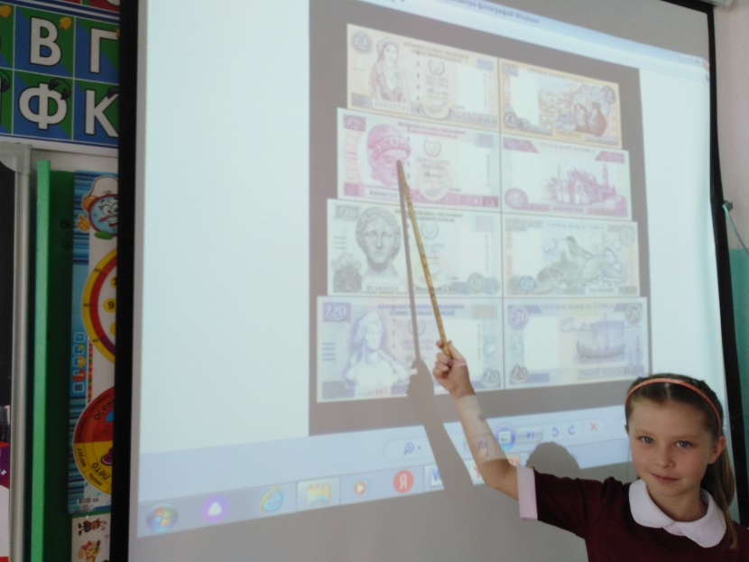
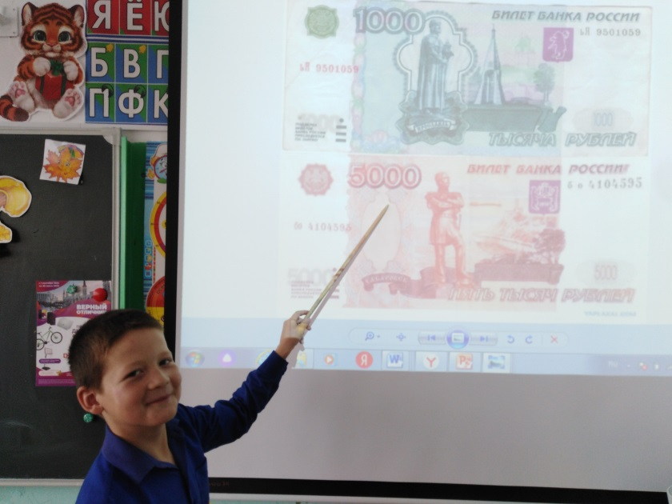
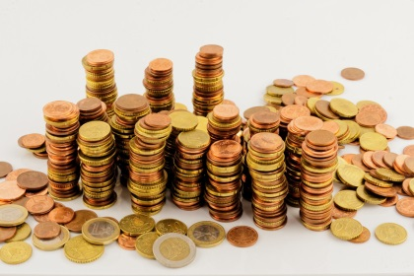
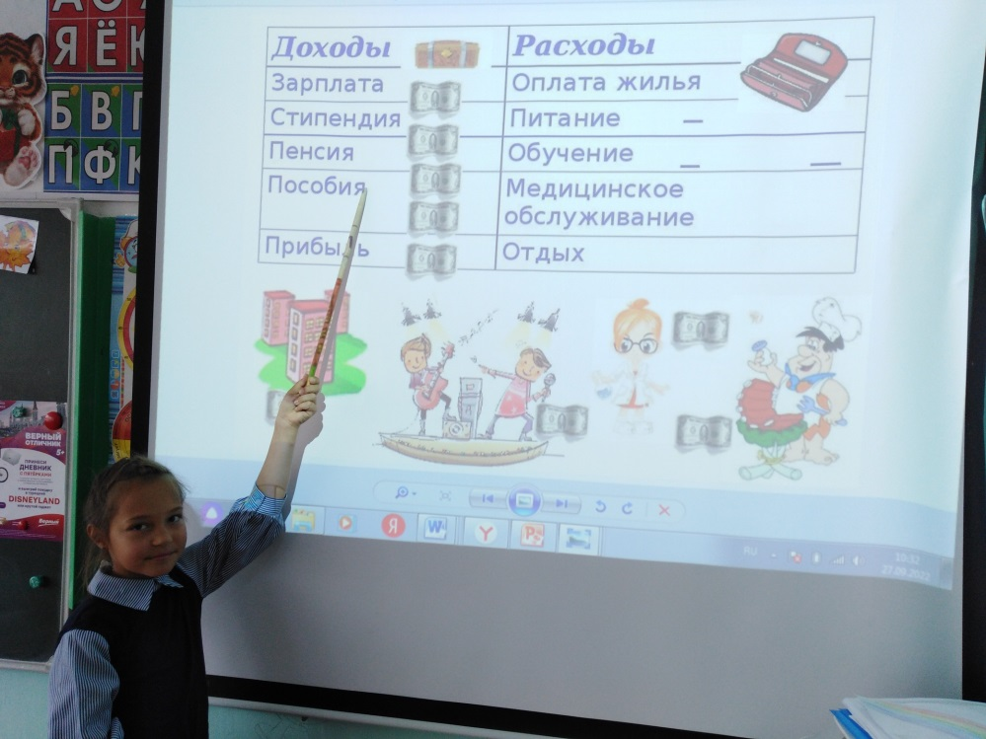

Урочная деятельность. Окружающий мир

Slide 11
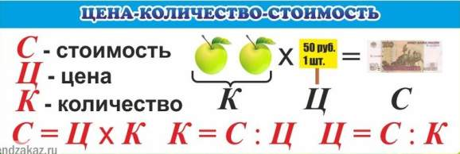
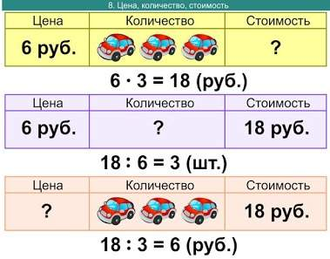
Урочная деятельность. Математика

Slide 12
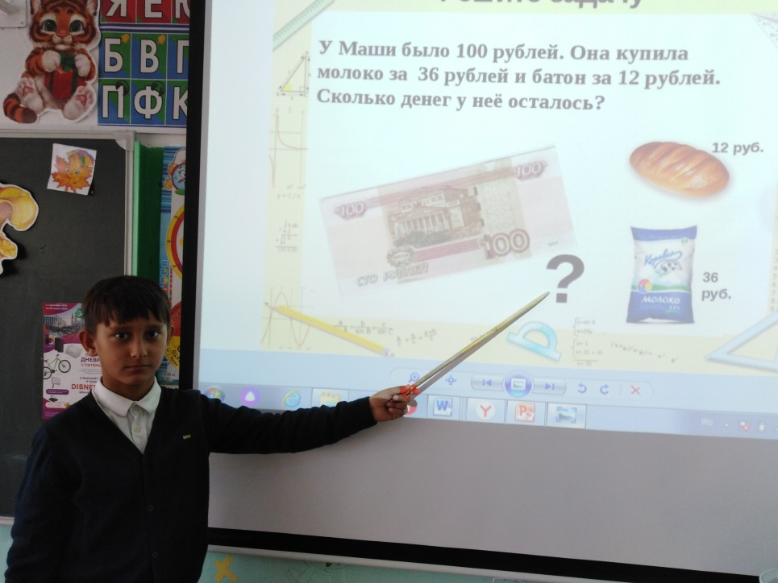
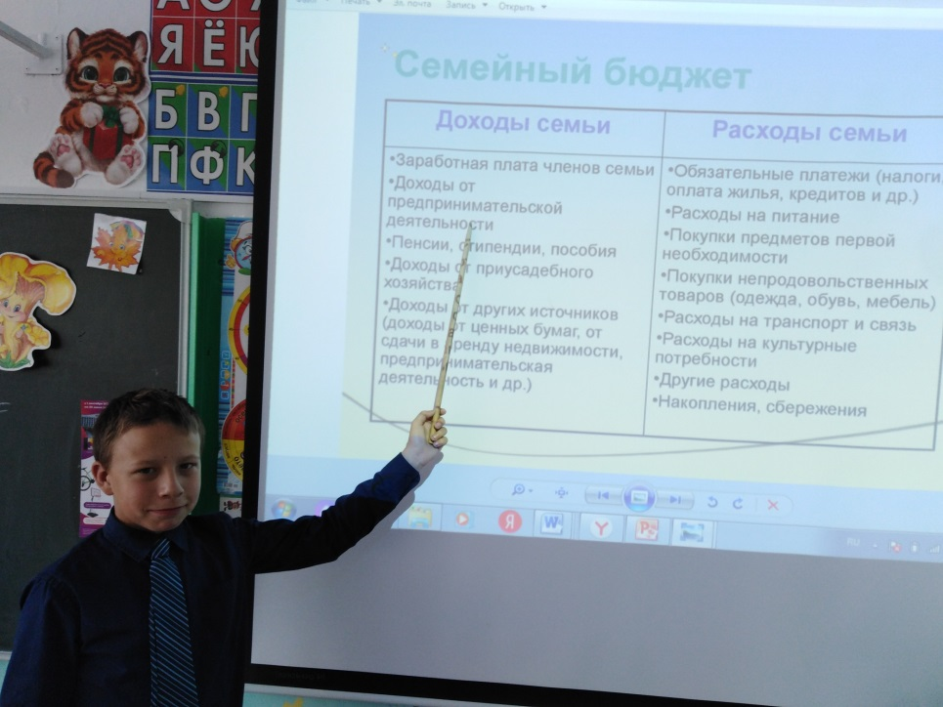
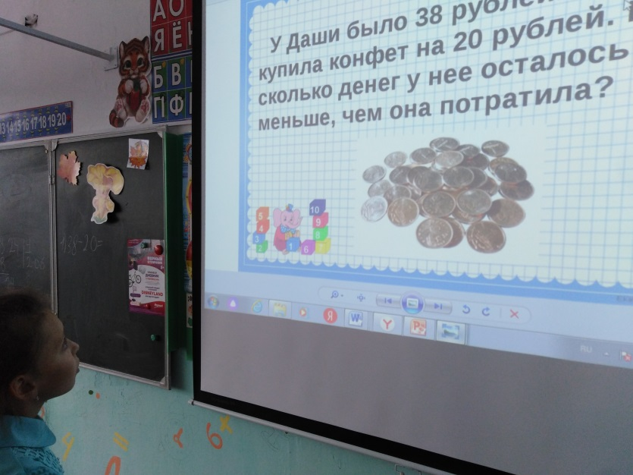
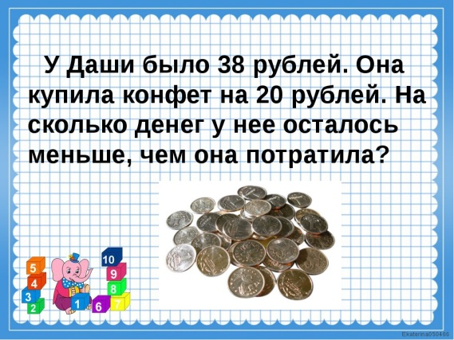
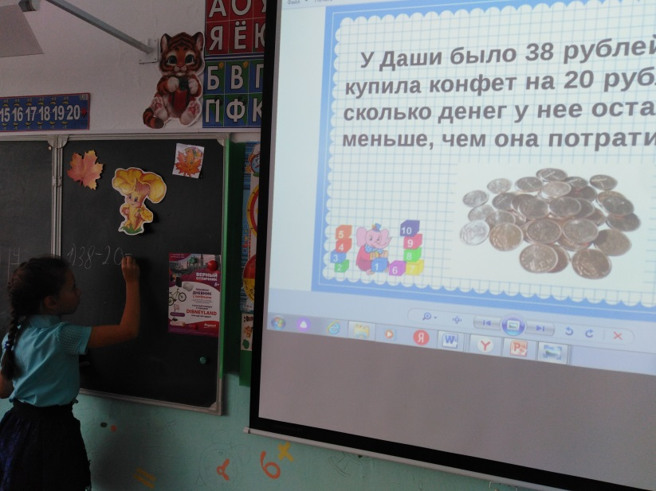
Урочная деятельность. Математика

Slide 13
Урочная деятельность. Русский язык
Соедини линиями продолжение пословицы
Береги хлеб для еды, богатый вора боится.
Без денег торговать а деньги для Беды.
Богатому не спится, как без соли хлебать
Когда деньги говорят, прокладывает.
Есть грош, тогда правда молчит...
Денежка дорожку так будет и рожь

Slide 14





Урочная деятельность. Литературное чтение

Slide 15
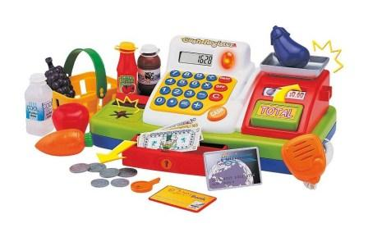

Внеурочная деятельность
Игра
«Магазин»
Игра
«Профессия»

Slide 16
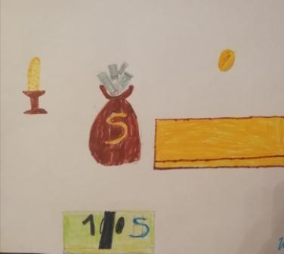
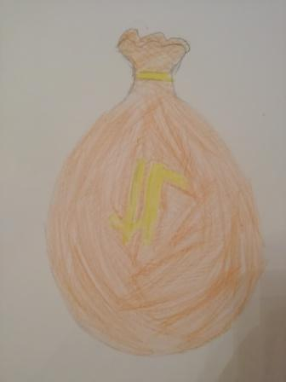
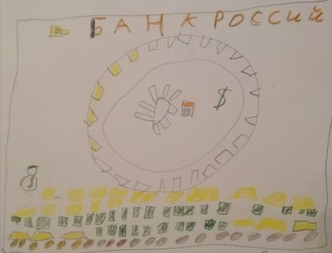
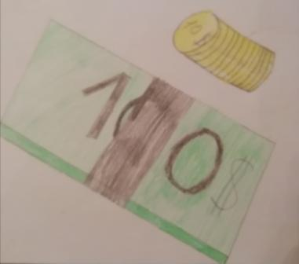
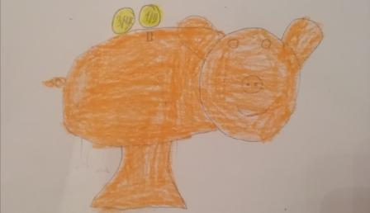
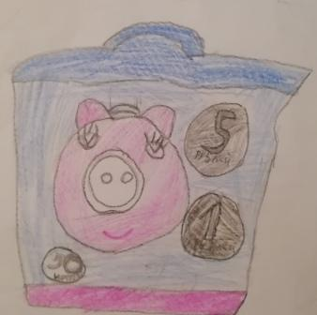
Внеурочная деятельность
Конкурс рисунков
«Деньги-это серьёзно»

Slide 17

Внеурочная деятельность
Загадки «Доскажи словечко»
Обязан деньги ты вложить,
Чтоб производство запустить,
И чтоб ты прибыль получал
Начальный нужен КАПИТАЛ
Получил купец доход,
Увеличил оборот,
Все расходы оплатил,
Свою ДОЛЮ получил.
Деньги взяты в долг, на срок
И возможно, под залог.
Делу это не вредит,
Коль под дело взят КРЕДИТ
Продукт труда, что можно обменять,
Купить и самому перепродать …
Свезти на ярмарку, на рынок, на базар.
Что это за продукт? Скажи – ТОВАР

Slide 18
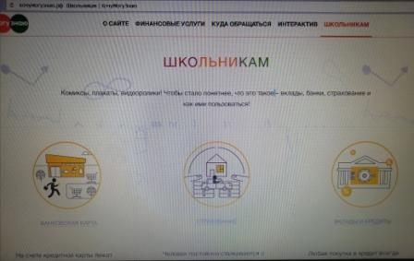
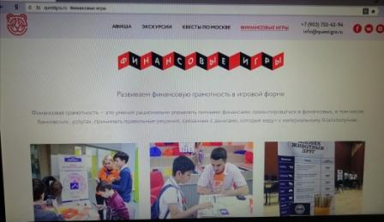
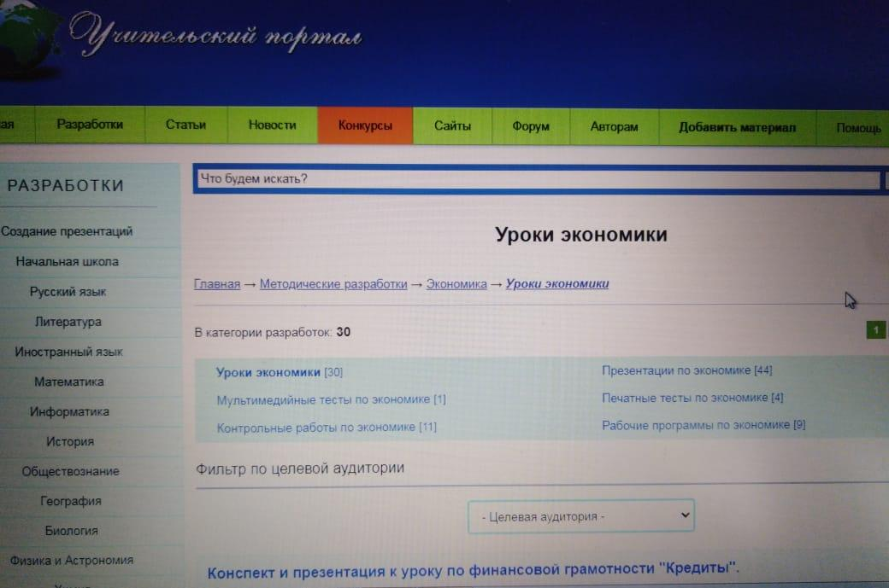
Интернет - ресурсы
https://хочумогузнаю.рф
http://questigra.ru/finquest/

Slide 19
Деятельность, направленная на воспитание финансовой грамотности младших школьников, может быть проведена в разных формах;
Получив основы финансовых знаний в начальной школе, детям будет легче и доступнее осваивать новые вершины экономики в средней, а затем и в старшей школе, что имеет важное значение для формирования и совершенствования личности человека – гражданина своей страны;
Чем раньше у детей будут сформированы базовые представления о финансовой стороне жизни человека, а на их основе - понятия, тем безболезненней будет их социальная адаптация во взрослом мире, тем легче будет осуществлен их профессиональный выбор в будущем, а общество получит более грамотных потребителей и производителей.

Slide 20
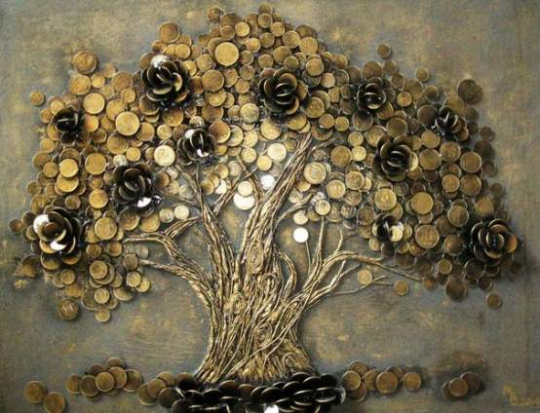
СПАСИБО
ЗА ВНИМАНИЕ!

